Slide 1
1. Выявление параметров
Для создания визуального представления процесса необходимо выявить 3 главных параметра:
1) Уникальный идентификатор кейса (пути процесса)
2) События процесса – шаг процесса
Время события – когда был зафиксирован шаг процесса.
События процесса – шаг процесса – очевидно, колонка J – «текст статуса»
Время события – очевидно, колонка G – «дата изменения». «Дата загрузки логов джобом» - это всего лишь время время исполнения пакетной программы в SAP, которая заносит данные в протокол
Под уникальный идентификатор кейса наилучшим образом подходит идентификатор проекта, колонка B.

Slide 2
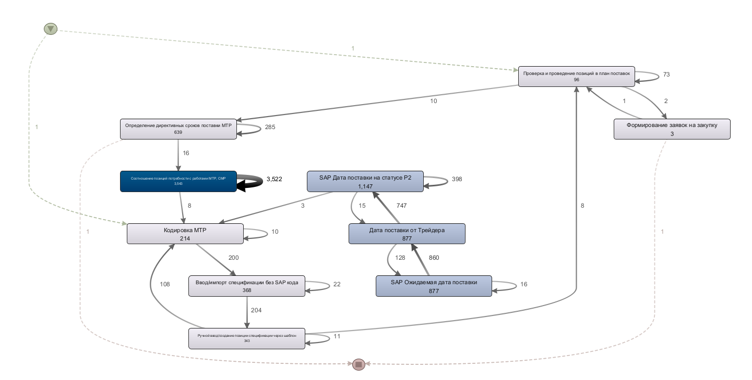
1. Выявление параметров
Примерная карта процесса

Slide 3
2. Поиск «бутылочного горлышка»
В анализе процессов термин “бутылочное горлышко" или узкое место обозначает ограничение в процессе, которое препятствует его эффективной работе. Узкое место может возникать в любом этапе процесса и приводить к задержкам, увеличению времени выполнения, избыточным затратам или низкому качеству работы.
Узкое место обычно связано с этапом или шагом процесса, который имеет самую низкую пропускную способность или самое медленное время выполнения.
Однако при анализе необходимо учитывать не только собственно время выполнения, но и частоту варианта исполнения процесса, в котором возникают задержки. Т.е. продолжительный по времени исполнения, но редкий по частоте вариант исполнения не является бутылочным горлышком. Верно и обратное, вполне может оказаться, что сама по себе быстрая операция является бутылочным горлышком за счет огромного количества таких операций.

Slide 4
2. Поиск «бутылочного горлышка»
Карта процесса по среднему времени указывает на среднее время, затрачиваемое на каждый шаг или этап процесса. Это позволяет увидеть, какие шаги процесса занимают больше всего времени и могут быть потенциальными узкими местами.
Карта процесса также позволяет выявить задержки и ожидания между шагами процесса. Если между некоторыми шагами происходят длительные задержки, это может указывать на проблемы в передаче информации, недостаток ресурсов или другие факторы, которые могут быть целью оптимизации.

Slide 5
2. Поиск «бутылочного горлышка»
Карта процесса по кейсам и карта процесса представляют схематическое представление процесса, но существуют различия в их акценте и уровне детализации:
Карта процесса по кейсам сосредотачивается на конкретных кейсах или индивидуальных процессах. Она отображает последовательность событий и действий, связанных с выполнением отдельных кейсов, и помогает понять, как конкретный кейс протекает через различные этапы процесса. Это может быть полезным при анализе и оптимизации процессов, связанных с отдельными кейсами, например, обслуживанием клиентов или обработкой заявок.
Карта процесса обычно более абстрактна и сосредотачивается на общей структуре и потоках процесса. Она может быть полезна для общего понимания процесса и его ключевых этапов, но может не включать детальную информацию о конкретных кейсах.
Карта процесса по кейсам более подходит для детального изучения конкретных кейсов, в то время как карта процесса предоставляет общую картину и помогает идентифицировать общие тенденции и улучшения в процессе.

Slide 6
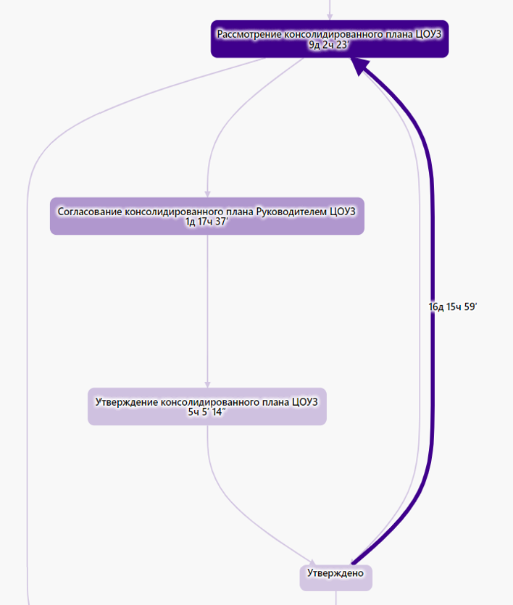
2. Поиск «бутылочного горлышка»
Исходя из карты процесса по среднему времени можно предположить, что узкими местами являются возврат с шага «Утверждено» на «Рассмотрение консолидированного плана ЦОУЗ». К сожалению на отрывке карты процесса этот переход не указан. Однако на карте процесса по кейсам указано, что «Рассмотрение плана ЦОУЗ» входит в 4234 кейса из 5555 возможных. Вместе с тем, что среднее время этого шага самое большое, можно предположить этот шаг (9*4234=38106 дней – оценка снизу) является бутылочным горлышком. Переход упомянут в 479 кейсах (16*479 = 7664 дней – оценка снизу). Однако точное число исполнения этого шага нам не известно.
Другими кандидатами являются «Формирование плана» – исполняется 48319 раз, со среднем временем исполнения 3.83 дня, что дает общее время 185 606.16 дней – много больше, чем «Рассмотрение плана».

Slide 7
2. Поиск «бутылочного горлышка»
 |  | Число раз | Среднее время | Суммарное время
Формирование плана |  | 48419 | 3.83 | 185606.1667
Консолидация плана на уровне блока |  | 41673 | 4.96 | 206628.6250
Консолидация плана на уровне ДО |  | 39591 | 1.13 | 44539.8750
Согласование плана на уровне ДО |  | 42595 | 0.29 | 12423.5417
Перемножая число исполненных шагов на среднее время исполнения получаем, что самым главным узким местом является шаг «Консолидация на уровне блока». Однако следует учитывать, что среднее значение подвержено искажениям за счет возможного наличия экстремально больших значений. Для более точного анализа предпочтительно использовать медианное значение исполнения.

